Slide 1
發揮系統複製力量
2015 美安台灣全國年會
董宥均 Stacy Tung

Slide 2

證實可行的創業系統？
兼差起步？
2~3年計畫？
團隊合作？
購物年金？
永續收入？

Slide 3


Slide 4
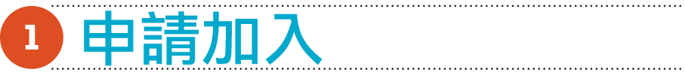
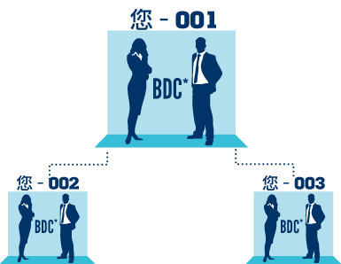
零售商
不需任何入會費
以超連鎖® 成本價購買産品，賺取零售利潤
超連鎖®店主
繳交入會費-$3,360
以超連鎖®成本價購買産品，賺取零售利潤
參加管理業績紅利計劃(MPCP)， 賺取佣金
*BDC – 商業發展中心

Slide 5
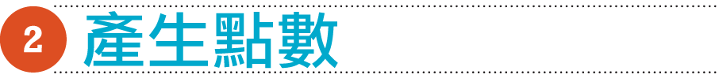













BV
業績點數
業績點數是每項美安獨家商品所代表的價值單位
IBV
獎勵業績點數
獎勵業績點數是每項夥伴商店商品代表的價值單位

Slide 6













10-15位固定購買的顧客

Slide 7
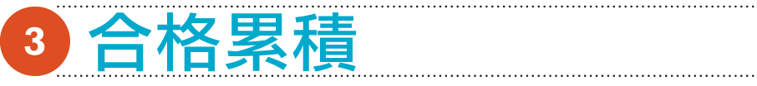
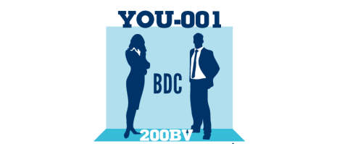
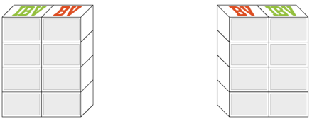


累積200點業績點數，使商業發展中心合格後，即可開始從左右兩側組織累積業績點數(BV)與獎勵業績點數(IBV)
商業發展中心合格後，即可開始累積業績點數(BV)與獎勵業績點數(IBV)。

Slide 8
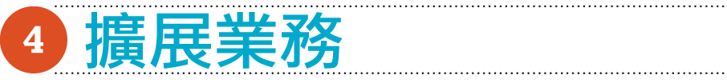

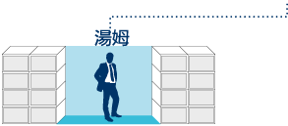


在您左右兩邊的組織裡各親自推薦一位合格的超連鎖®店主

Slide 9












現有夥伴帶來夥伴。
* 綠色表示親自推薦的超連鎖®店主

Slide 10

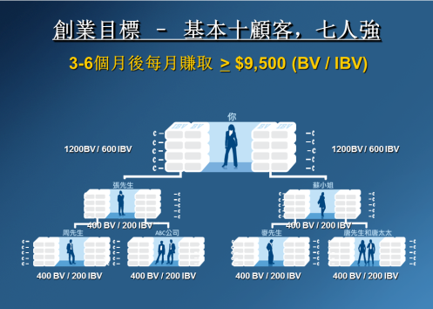
建立、複製、累積什麼？

Slide 11
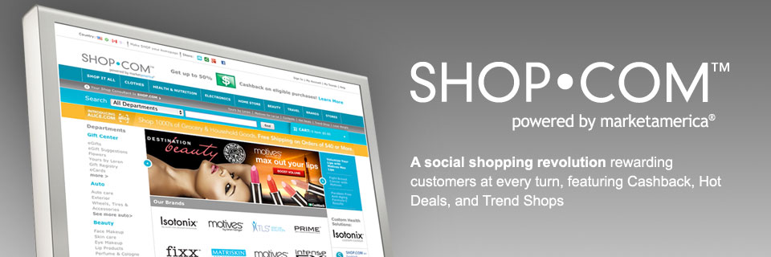
何謂shop.com創業系統？

Slide 12

經營商場shop.com
社群行銷 & 一對一行銷

Slide 13
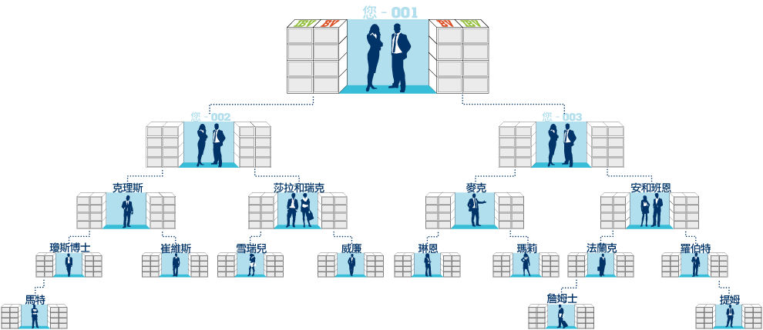
拓展商場shop.com
MPCP 超連鎖®事業

Slide 14

輔導超連鎖®店主
新人起步指南

Slide 15

提升專業能力
NMTSS 全國會議聯盟系統

Slide 16


複製績效
Master UFO 卓越超連鎖®店主計劃

Slide 17

永續收入
購物年金

Slide 18

財務獨立 時間自由
美夢成真

